Slide 1
数字图像处理
王勇
13858595698,wangyong@hdu.edu.cn
2021.9

Slide 2


课本:
R. C. Gonzalez, R. E. Woods 著 阮秋琦，阮宇智 译，数字图像处理（第四版），电子工业出版社，2020.5。（中文教材）
http://web.stanford.edu/class/ee368/

Slide 3

主要内容
CONTENT
数字图像处理介绍
数字图像基础
灰度变换和空间域滤波
频率域滤波
图像复原与重建
彩色图像处理

Slide 4
1. 数字图像处理介绍
1. 什么是数字图像处理（DIP） ?
2. 数字图像处理的起源
3. 一些数字图像处理应用的例子
4. 数字图像处理的基础步骤
5. 图像处理系统的组成

Slide 5
1.1 什么是数字图像处理(DIP) ?
→图像处理
→ 图像分析 (or 图像理解)
→ 计算机视觉(目标: 模拟人类视觉，人工智能的分支 ...)
3 类计算机处理:
1. 低级处理 ： 噪声去除, 增强, 锐化
2. 中级处理 : 分割, 物体描述, 分类 (识别)
3. 高级处理 : 识别物体的“感知” => 执行认知功能

Slide 6
1.1 什么是数字图像处理(DIP) ?
图像 = 二维函数 f(x,y) :
• x and y 为空间（平面）坐标
• 幅度 f 在任意位置(x,y) 称为图像在该点的强度或者灰度级.
• x, y和 强度值都是有限的, 离散值=> 数字图像
DIP: 通过计算机方式进行数字图像的处理
图像的元素：像素
NB: 不像人类, 数字成像设备几乎能够覆盖整个电磁（EM）波谱

Slide 7
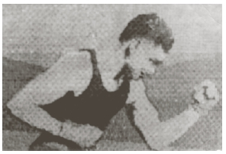
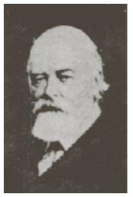
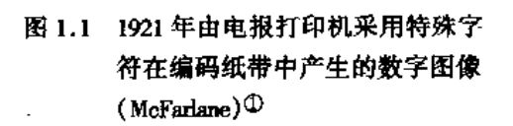
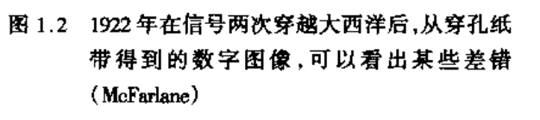
1.2 数字图像处理的起源
1920s: 图像用海底电缆从伦敦传到纽约，近一周时间缩减到不到3小时

Slide 8
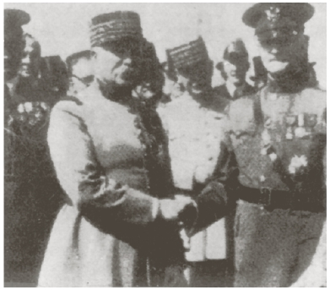
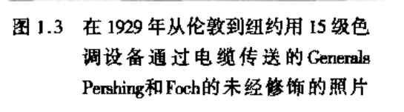
1.2 数字图像处理的起源

Slide 9
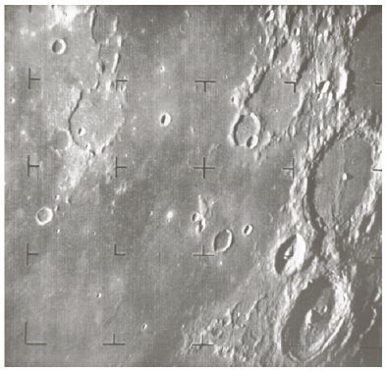
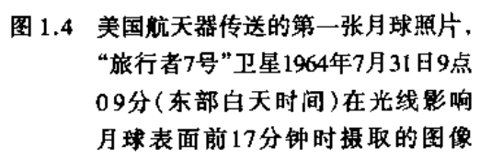
1.2 数字图像处理的起源
标记用于几何校正 (畸变)

Slide 10
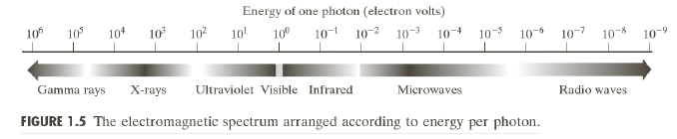
1.3 数字图像处理应用的一些领域
EM 波： 各种波长传播的正弦波
Or: 无质量的粒子流, 每个粒子以波的形式传播并以光速运动.
每个粒子包含一定的（或一束）能量，每束能量称为一个光子

Slide 11
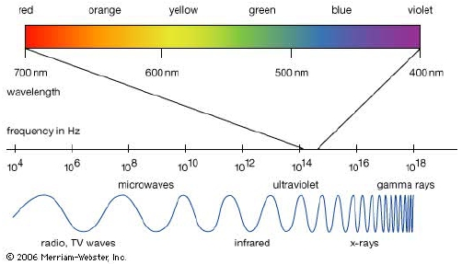
1.3 数字图像处理应用的一些领域
1.3.1 Gamma射线成像
1.3.2 X射线成像
1.3.3 紫外波段成像
1.3.4 可见光和红外波段成像
1.3.5 微波波段成像
1.3.6 无线电波段成像
1.3.7 其他成像方式

Slide 12
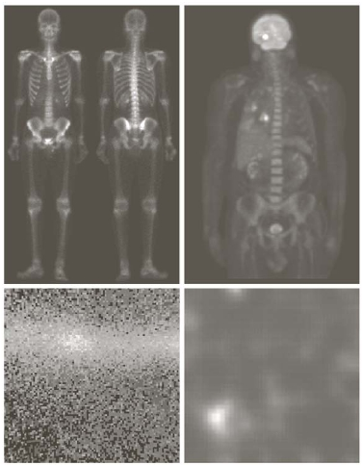
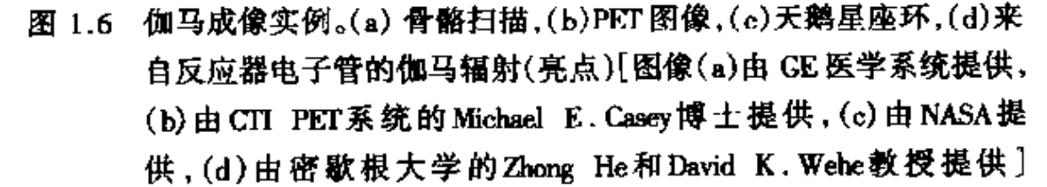
1.3.1 Gamma射线成像

Slide 13
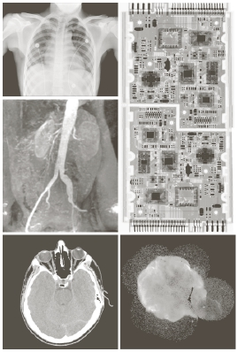
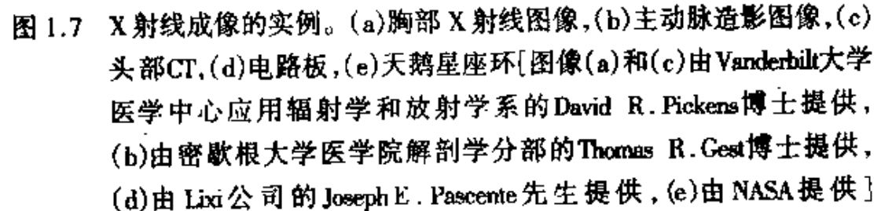
1.3.2 X射线成像
应用: 医学诊断、工业、 天文学…

Slide 14
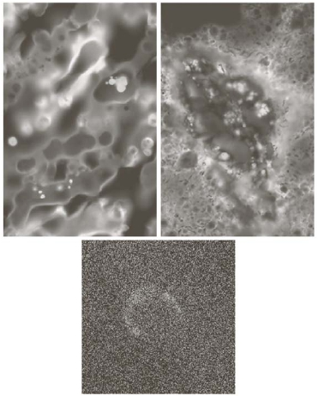
1.3.3 紫外波段成像
应用: 光刻、工业检测、显微方法、激光、生物成像、天文观测…

Slide 15
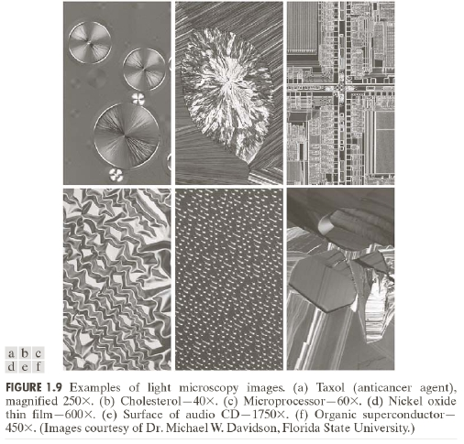
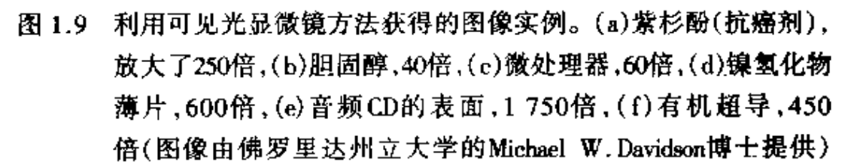
1.3.4 可见和红外波段成像
应用 (例子):
光显微、天文学、遥感、工业、执法和机器人

Slide 16
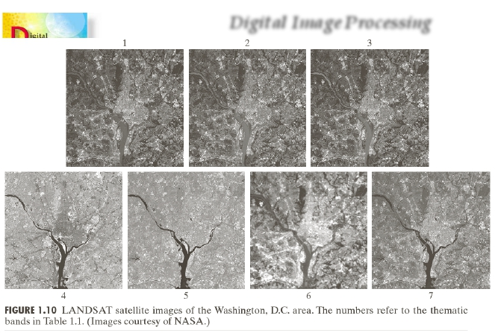
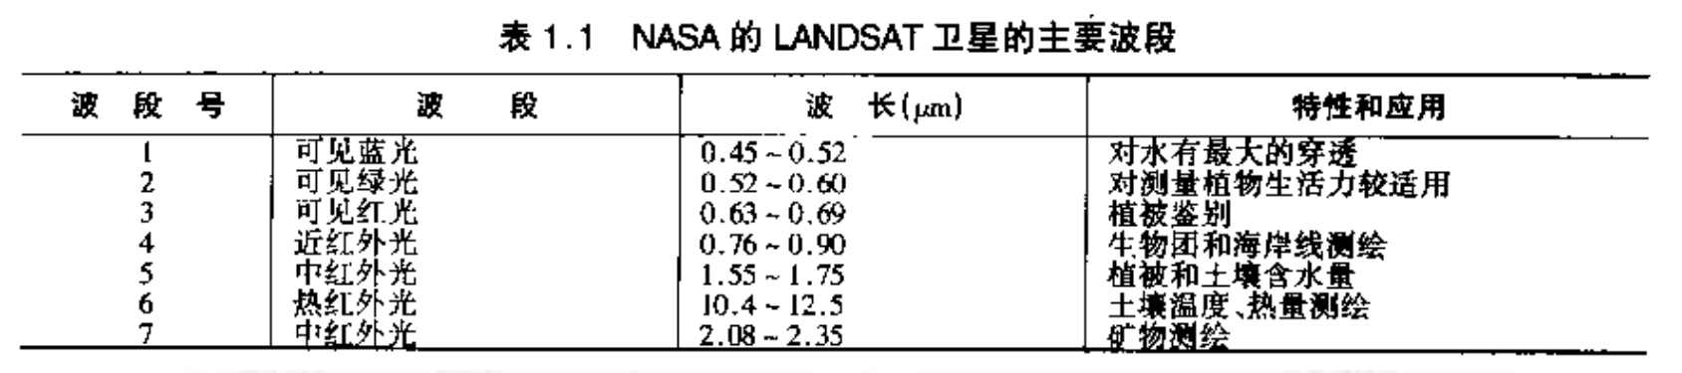
遥感
多光谱成像

Slide 17
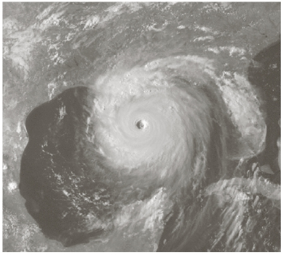
气象观测
NOAA: 美国国家海洋和大气观测局

Slide 18
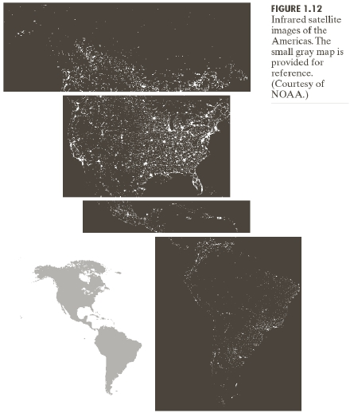
红外波段成像

Slide 19
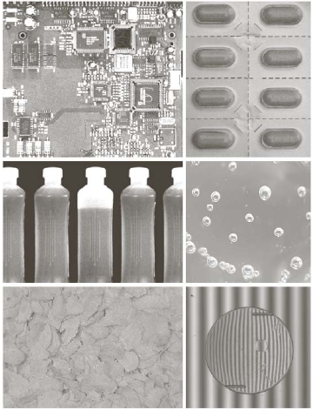
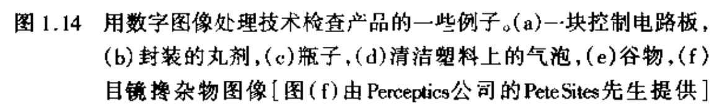
工业产品的检测

Slide 20
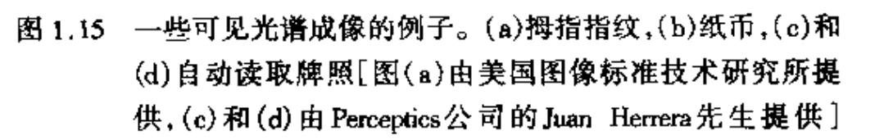
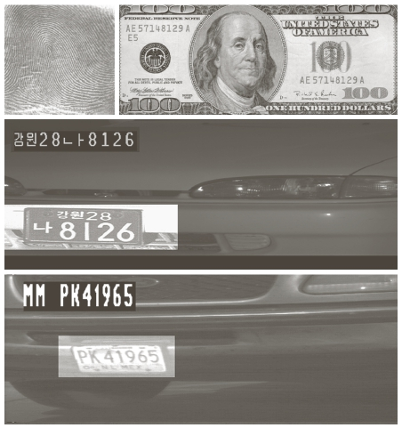

Slide 21
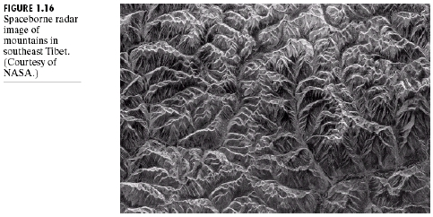
1.3.5 微波波段成像
主要应用: 雷达探测
山峰的海拔高度是5800m . 山谷的海拔高度约为 4300m

Slide 22
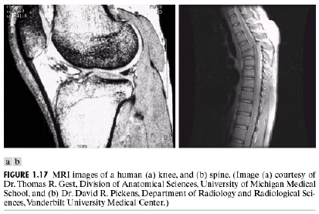
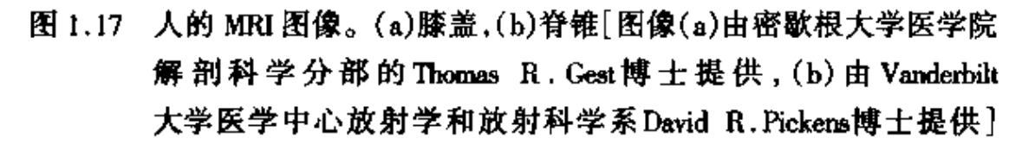
1.3.6 无线电波的成像
主要应用: 医学和天文学
MRI: 磁共振成像
病人组织发射的相应无线电波脉冲成像

Slide 23
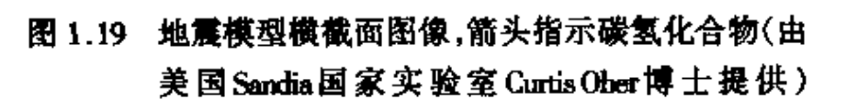
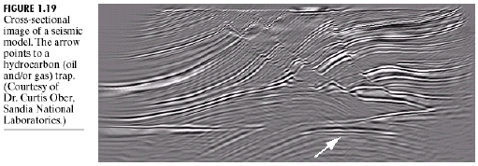
1.3.7 其他成像方式的例子
声波成像，电子显微成像，合成（计算机生成）图像...
利用“声音”成像:
应用于地质勘探、工业和医学

Slide 24
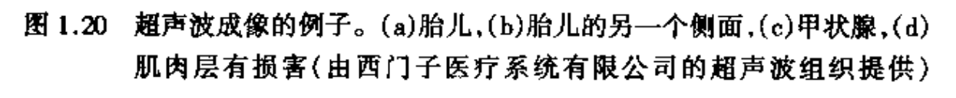
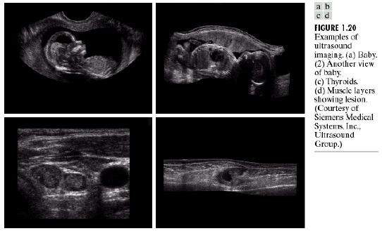
超声波成像:
e.g. 医学 (妇产科):胎儿成像
• 高频声波进入人体(1 to 5 MHz)
• 穿过人体撞击组织之间的边界
• 反射波进入探头
• 显示: 回波的距离和强度，2-D 图像

Slide 25
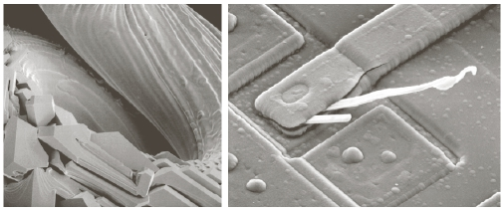
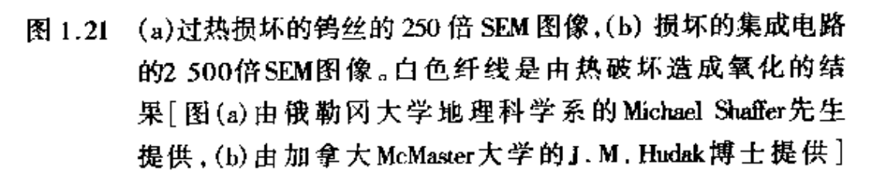
电子显微成像 : 用聚焦的电子束代替光束对样本成像

Slide 26
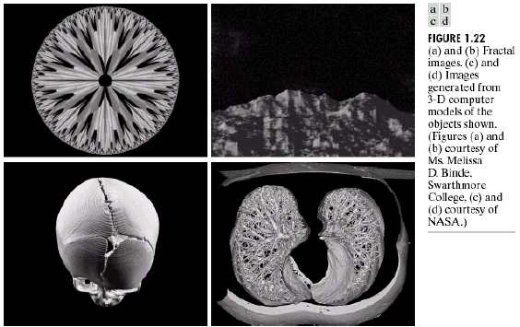
计算机生成图像
例: 分形 根据基本的数据规则进行基本模式的迭代复制
应用:
医学训练, 刑事法医学，特效…

Slide 27


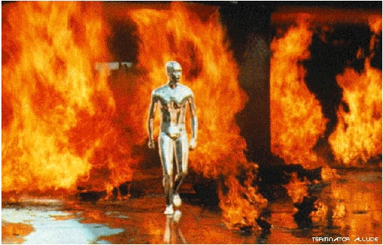
计算机生成图像
CGI: Computer-Generated Imagery
2004 R. C. Gonzalez &
1992–2008 Dreamworks SKGR. E. Woods
© 1991 Universal Studios

Slide 28
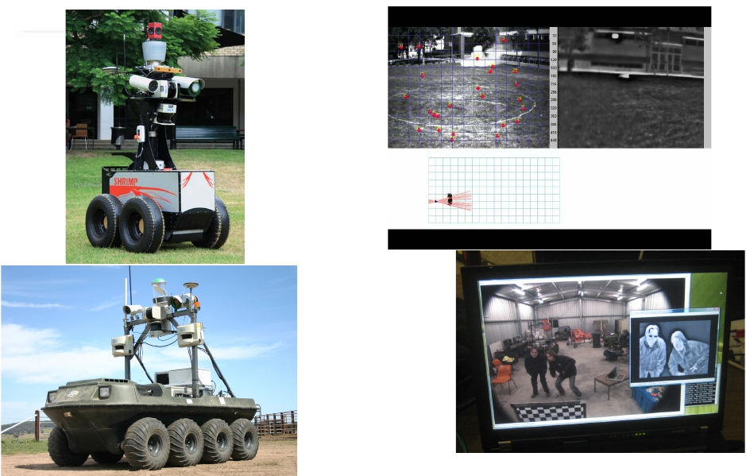

Slide 29
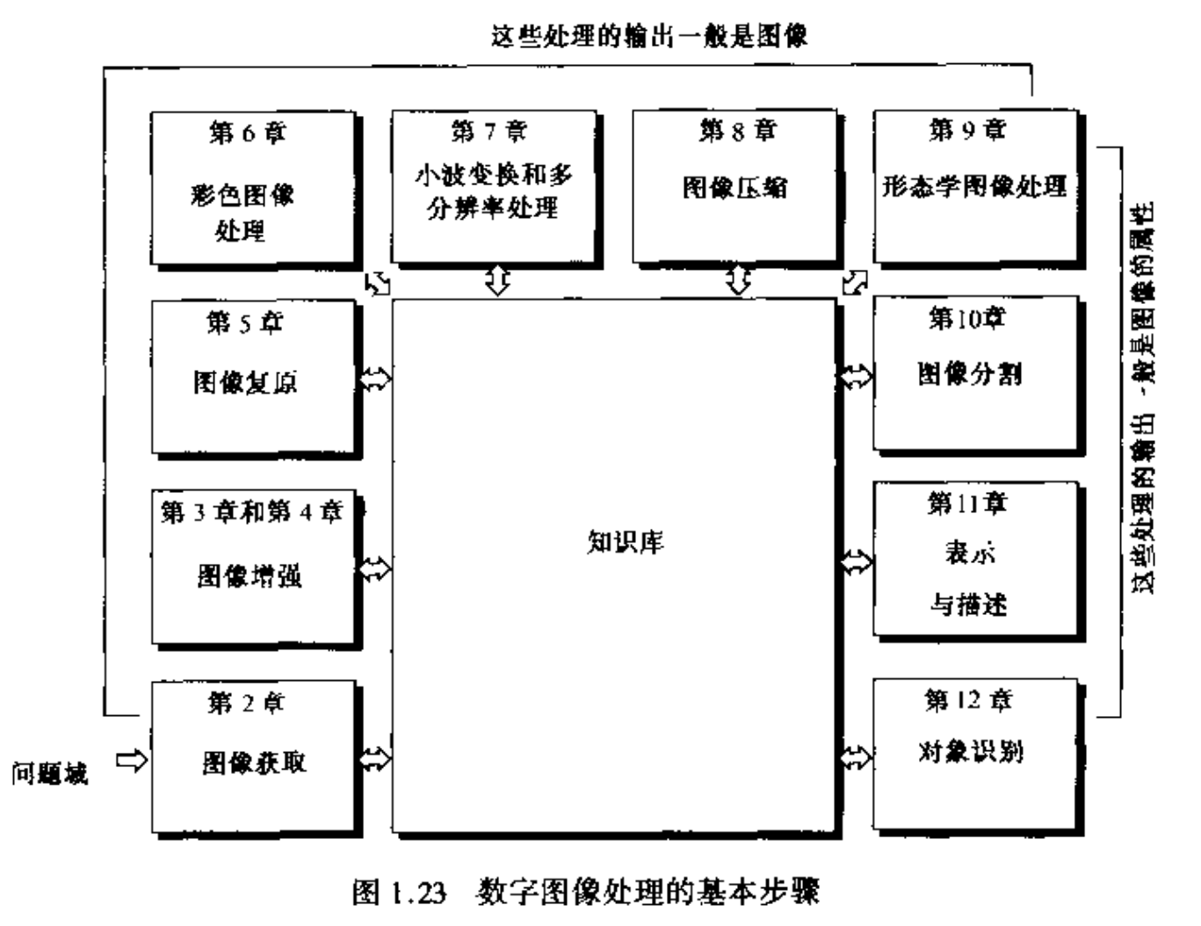
1.4 数字图像处理的基本步骤

Slide 30
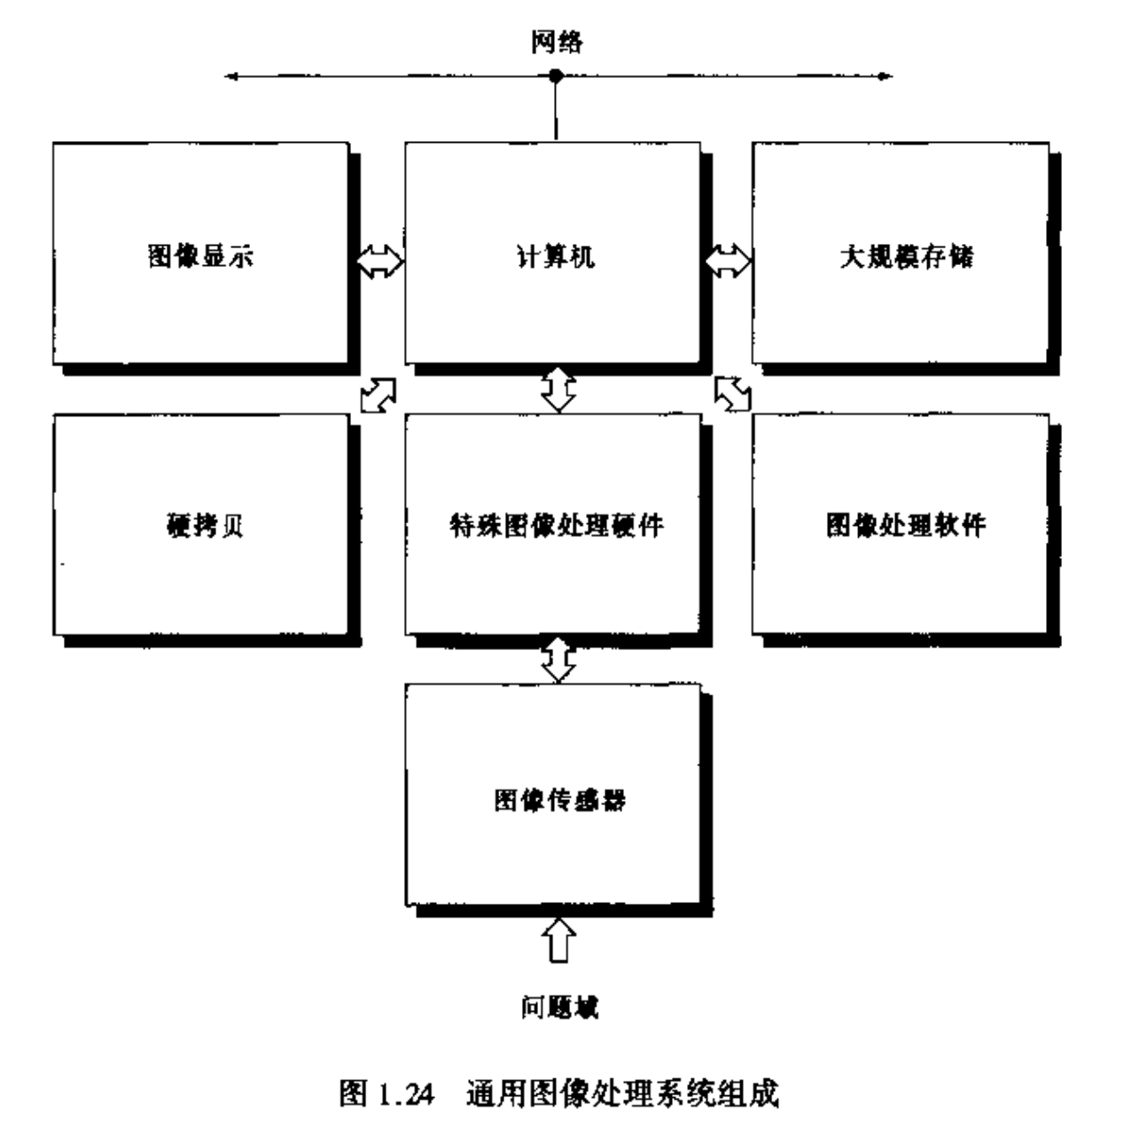
1.5 图像处理系统的组成

